Slide 1
● BEGINNER PROJECT
강건우(조장) / 최윤성 / 공슬기

Slide 2
table of contents
1
주제선정 및 이유
2
메뉴구조
3
체크포인트
4
시연

Slide 3


01 주제선정 및 이유
1
주제선정
2
선정이유
알바천국의 알고리즘과 구조를 이해하고
실질적으로 콘솔창에서 구현

Slide 4
01 메뉴구조 1
HOME
MAIN
MENU
로그인 및 회원가입
마이메뉴 / 이력서게시판 / 채용게시판
개인 Q&A / 기업 Q&A / 이용가이드
공지사항 / 로그아웃

Slide 5
01 메뉴구조 2
마이메뉴
- 내 정보 관리
- 이력서(채용공고) 관리
이력서게시판
- 내 이력서 확인
- 이력서 업로드
채용공고 게시판
- 내 채용공고 확인
- 채용공고 업로드
MAIN
MENU
개인 Q&A
기업 Q&A
이용가이드
공지사항

Slide 6
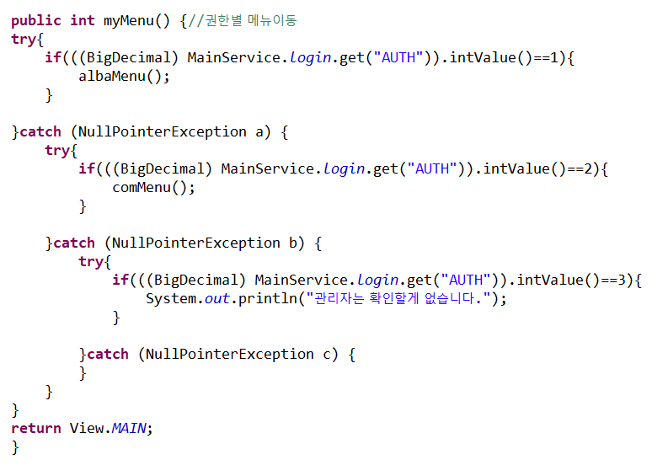
03 체크포인트 1
사용자별 권한설정

Slide 7
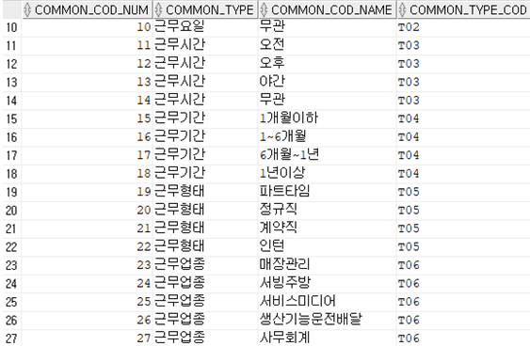
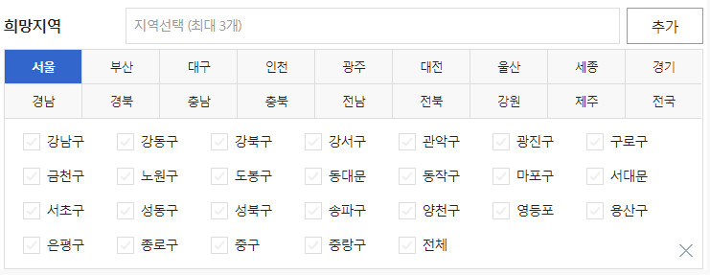
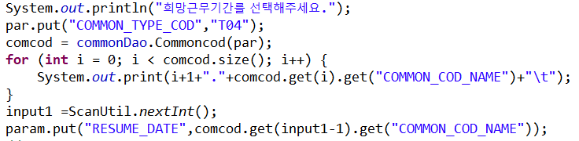
03 체크포인트 2
● 공통코드 테이블 생성
공통코드 사용
● 프로그래밍상 구현

Slide 8
04 시연
시연 진행

Slide 9
04 Q&A
질문 및 답변

Slide 10
05 소감
01) 강건우
조금씩 성장함을 느낄 수 있었습니다.
02) 최윤성
프로젝트를 진행함에 있어 여러 오류들로 인해 어려움이 있었지만
팀원들과 합심하여 진행한 결과가 성공적으로 완성되어 기쁨.
03) 공슬기
작은 프로그램이지만 프로그래밍 언어를 배운지 얼마 되지 않아 프로그램을 만드는 데에 많은 어려움이 있었지만 프로그래밍을 처음 배우고 배운 것들로 만든 첫 결과물이라 뿌듯함과 동시에 팀에 더 많은 도움이 되지 못한 것 같아 아쉬움이 많이 남습니다.

